Slide 1


Алексей
Иванович
Свирский
«Рыжик»
Юбилей-125 лет
(1901)

Slide 2
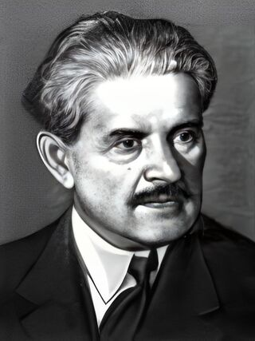

Повесть «Рыжик» рассказывает читателям о скитаниях маленького беспризорника.
Это произведение по праву считается главной творческой удачей Алексея Свирского.
С тех пор прошло много лет, но повесть до сих пор любят дети и взрослые.

Slide 3
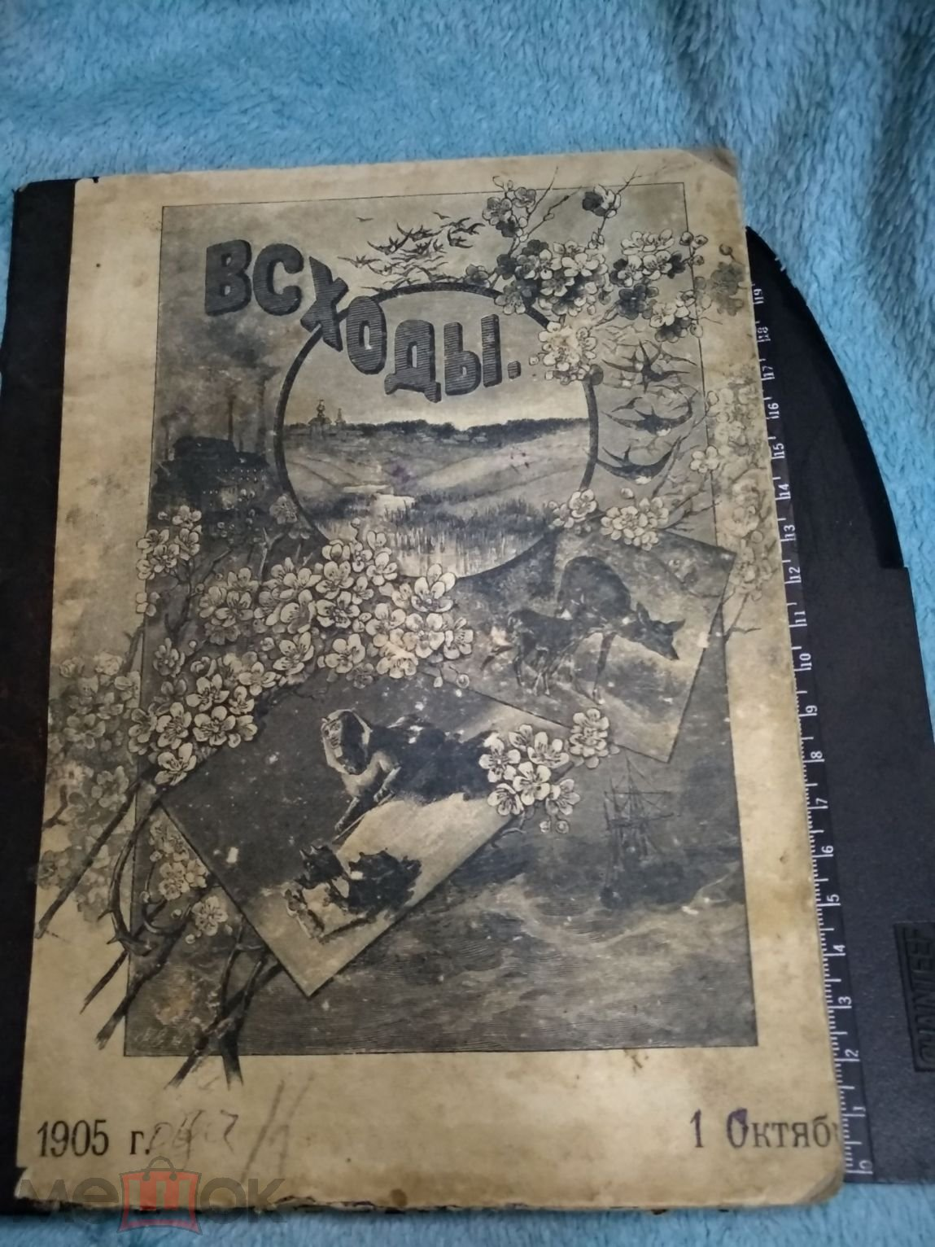

Первое издание повести «Рыжик» Алексея Ивановича Свирского появилось в 1901 году в журнале «Всходы».
Повесть была опубликована частями, а затем вышла отдельной книгой.
Детский журнал «Всходы» 1900 г.

Slide 4
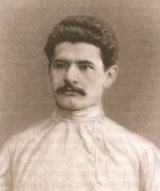
А.И.Свирский родился в бедной семье. В двенадцать лет он остался круглым сиротой и долго бродяжничал, скитался по всей России, побывал в Персии и Турции, перебивался случайными заработками.
Он действительно знал нищую, бесправную жизнь беспризорных детей.
Беспризорник – это несовершеннолетний ребёнок, который не имеет родителей или потерял с ними связь, а также не имеет постоянного места жительства и контроля со стороны взрослых или власти.

Slide 5
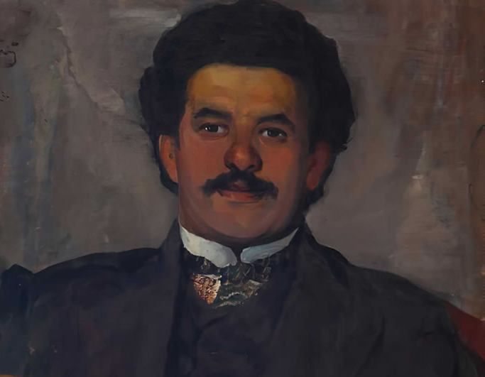
Будущий писатель не учился в школе, но обладал талантом и наблюдательностью, и эти качества позволили ему изменить свою жизнь.

Slide 6

Главный герой повести «Рыжик» - Санька.
Он – сирота.

Slide 7

Однажды в деревню Голодаевку пришла нищенка. Она умерла, а возле неё остался лежать младенец. Местные жители Тарас и Аксинья приютили сироту.
Малыша назвали Сашей, а за рыжие локоны дали прозвище Рыжик.
Семья бедствовала, но дети, приёмыш и две родные дочери, не знали недостатка в любви.

Slide 8

Рыжик — добрый и честный мальчик, однако он доставляет окружающим немало хлопот своими шалостями и проказами.
Однажды он узнал, что не родной в семье.

Slide 9


Однажды Санька встречает бродячего фокусника, у которого есть смешное прозвище - Полфунта.

Slide 10
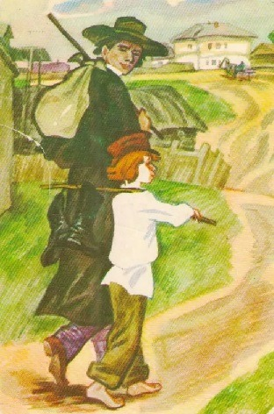
Околдованный его искусством, очарованный рассказами о далёких больших городах, Рыжик решает увидеть мир собственными глазами и вместе с новым другом покидает родные места.

Slide 11
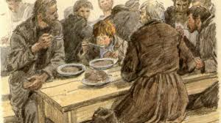

Многое пришлось испытать главному герою повести: в пути мальчик и Полфунта потерялись, потом Рыжик прибился к нищим, просил подаяния, нашёл друзей…

Slide 12

Затем Рыжик попал в дурную кампанию, промышляющую грабежами. Его чуть не арестовали.
Убегая от стражей закона, вновь встретился с Полфунтом. Старый друг отвёз его домой в деревню.
Но вскоре мальчик вновь убежал и принялся странствовать по многочисленным российским городам.

Slide 13

Главная мысль повести «Рыжик»:
Человеку обязательно нужно трудиться и жить осмысленной жизнью, приносить пользу людям.
Пустое, бесцельное бродяжничество губит даже незаурядного человека, и, чтобы не пропасть, нужно вовремя задуматься о своей судьбе.

Slide 14

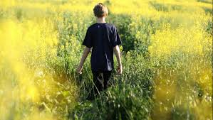
В 1960 году по мотивам произведения Алексея Свирского был снят фильм «Рыжик».

Slide 15
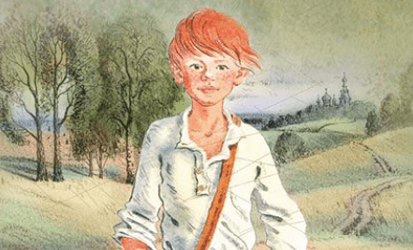
В презентации использовались материалы из:
Сети Интернет;
Свирский, Алексей Иванович.
Рыжик : повесть / А. И. Свирский ; художник С. А. Трофимов. - Москва : Советская Россия, 1990;
Свирский, Алексей Иванович.
Рыжик : повесть / А. Н. Свирский. - Тула : Приокское книжное изд-во, 1987.
12+

Slide 16

Презентация подготовлена сотрудниками
Отдела обслуживания детей
Дорогие читатели!
Благодарим за внимание!
До новых встреч!

